Slide 1
Итоговый проект по теме “Теория баз данных. Программирование MS SQL Server”

Slide 2
О базе данных
Предметная область – обучение учеников в школе
Состав базы данных:
5 таблиц
Представления
Процедуры
Функции
Триггеры

Slide 3
Таблицы
Pupils – таблица учеников
Classes – таблица классов учеников
Subjects – таблица школьных предметов
Lessons – таблица идущих уроков
Teachers – таблица учителей школы

Slide 4
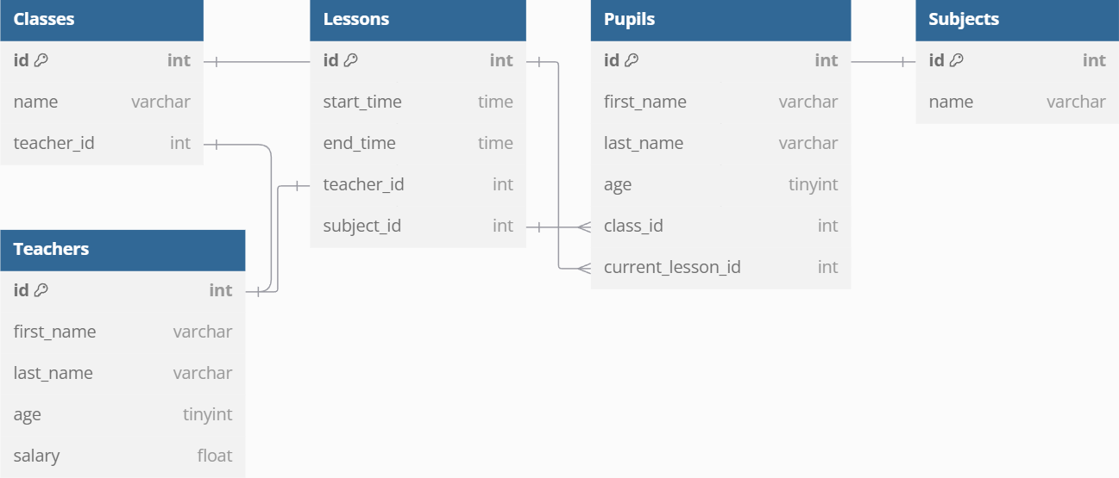
Диаграмма базы данных

Slide 5
Представления
LessonView – отображает информацию о уроке, предмете и ведущем его учителе
ClassView – отображает информацию о классе ученика и его руководителе
PupilView – отображает информацию о ученике, его классе, классном руководителе, идущем уроке

Slide 6
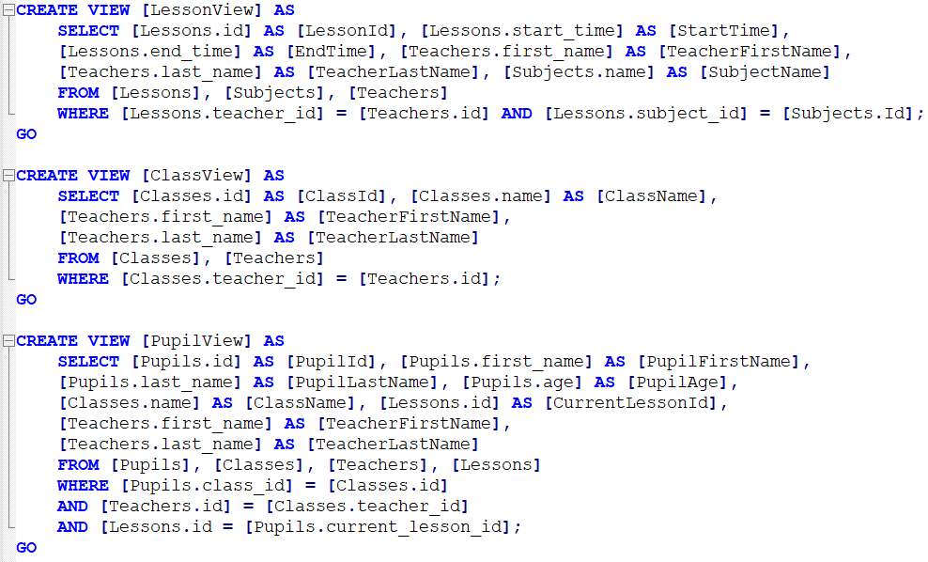
Представления
LessonId | StartTime | EndTime | TeacherFirstName | TeacherLastName | SubjectName
1 | 19:35:05 | 20:15:05 | Jill | Guzman | Physics
2 | 19:35:05 | 20:15:05 | Frances | Jordan | Maths

Slide 7
Процедуры
StudyingPupilsSummary – отображает информацию о учениках, у которых идут уроки на момент выполнения процедуры

Slide 8
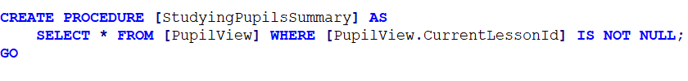
Процедуры
PupilId | PupilFirstName | PupilLastName | PupilAge | ClassName | CurrentLessonId | TeacherFirstName | TeacherLastName
1 | Frank | Knight | 15 | 9 B | 1 | Jill | Guzman
2 | Tina | Lee | 15 | 9 B | 1 | Jill | Guzman
3 | Matthew | Brooks | 15 | 9 B | 1 | Jill | Guzman
4 | Loretta | Taylor | 16 | 10 A | 2 | Frances | Jordan
5 | Joel | Thomas | 16 | 10 A | 2 | Frances | Jordan
6 | Melissa | Reed | 16 | 10 A | 2 | Frances | Jordan

Slide 9
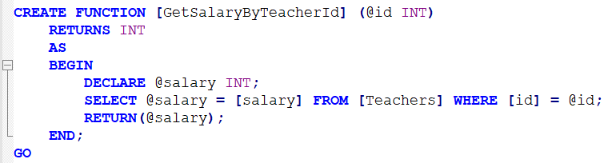
Функции
GetSalaryByTeacherId – получить зарплату учителя по его идентификатору

Slide 10
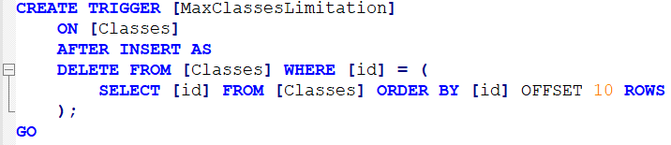
Триггеры
MaxClassesLimitation – ограничивает возможное количество школьных классов

